Slide 1
Contextos para el
diseño de sistemas interactivos
Plataformas Colaborativas
Universidad de Cuenca
Advanced Human Computer Interface
Freddy L. Abad L.
Bryan A. Aguilar Y.
Esteban D. Vizhñay E.
Edisson F. Sigua L.

Slide 2
Criterios De Diseño A Considerar Para Incluir El Acceso Universal Para Usuarios Con Capacidades Especiales.

Slide 3
Normativas de diseño universal existentes
Draft International Standard (DIS) 13407, Human Centred Design process for interactive systems. International Standards Organisation, Geneva, Switzerland, 1997.
International Standard 9001, Quality Systems - Model for Quality Assurance in Design,Development, Production, Installation and Servicing. International Standards Organisation, Geneva, Switzerland, 1987.
Draft International Standard (DIS) 8402, Quality Vocabulary. International Standards Organisation, Geneva, Switzerland, 1994.
Draft ISO/IEC 14581-1: Information Technology Evaluation of Software products-General guide.
Draft International Standard (DIS) 9241-11, Ergonomic Requirements for office work with visual display terminals, Part 11: Guidance on Usability, International Standards Organisation, Geneva, Switzerland, 1997.
Draft International Standard (DIS) 14915 - Multimedia User Interface Design; Software Ergonomic Requirements

Slide 4
Criterios De Diseño
Los criterios de diseño de interacción de un diseño multimedia para personas con capacidades especiales, incluye:
Simpleza
Coherencia
Comodidad
Creatividad
Intuitividad
Originalidad
Aspectos a tomar en cuenta para el diseño de un software apto para toda persona:
Secciones - Contenidos, Navegación, Interactividad, Coherencia.
Acceso universal
Diseño universal
Diseño centrado en el usuario (Fig 1).

Slide 5
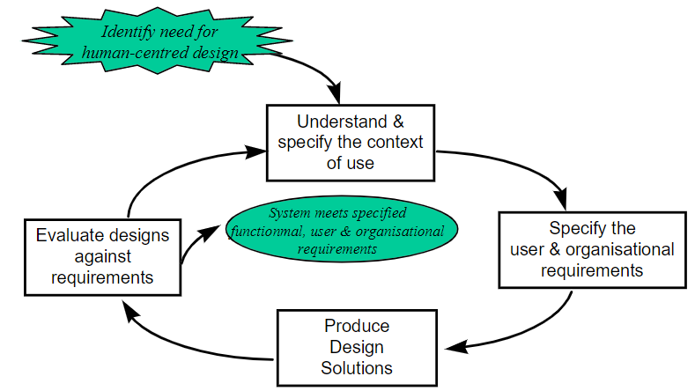
Figura 1: Interdependencia de las actividades de Diseño Centrado en el Hombre.

Slide 6
Criterios de Diseño
Usabilidad (Experiencia de Usuario), el cual “se aplica a todo el proceso de diseño y que repercute tanto en el diseño de la información como en el de la interacción y el de la presentación” [1]
Diseño de pantalla, donde el Diseño de la interfaz ( la forma como se diseña una pantalla, dónde, cómo y cuándo se colocan todos los elementos y qué elementos son) y Diseño gráfico de la interfaz (como la creación de estilos gráficos para todo el entorno y cada pantalla, uso del color, del espacio, forma, tipos de letras, etc.) son claves para acercar el software con el usuario.

Slide 7
Criterios de Diseño
La Coherencia contrasta la armonía entre los elementos del producto, esto requiere escoger un estilo y hacerlo extensible a todos los elementos de la pantalla, agrupar los elementos similares en una pantalla y mantenerlos en todas las pantallas, diseñar los controles para que todos los que se asemejan respondan de forma similar.
Visual: en la ubicación de los elementos en todas las pantallas y en la uniformidad gráfica.
Conceptual: organiza los elementos de forma lógica.
Mecánica: coherencia funcional de elementos similares.
Además, se puede usar metáforas, el cual es un entorno significativo o relevante usado para organizar la información de la pantalla con el fin de sugerir una comparación y facilitar la comprensión del entorno y la navegación.

Slide 8
Criterios de Diseño
Además el sistema de navegación debe cumplir con:
Ser intuitivo, es decir, no necesita ser explicado y se comporta como la gente espera.
Ser claro en los apartados, es decir, mantiene una estructura sencilla que permite una movilidad cómoda entre las pantallas; lógica en la organización de los contenidos.
Fácil el proceso de búsqueda, destacando lo novedoso y lo que resulta más atractivo e interesante al perfil destinatario.
No aleatorio, da libertad al usuario (interactividad) sin crear confusión (aleatoriedad).
Orienta a los usuarios

Slide 9
Criterios de Diseño
Las barras de navegación se deben colocar a la izquierda de la pantalla porque:
Lectura es de izquierda a derecha;
Garantiza que esta barra de navegación no quedará cortada cuando al redimensionar la pantalla.
La disposición en la parte inferior de la pantalla sorprende y deja mucho espacio disponible para el resto de elementos, que deben preverse pequeños para no recargar la página.
Cuando se requieren dos barras de navegación (más de dos no es recomendable porque desconcierta al usuario), se aconseja disponerlas una verticalmente y la otra horizontalmente en la parte superior:
Una debe ofrecer información estructural y destacar más que la otra.
La segunda debe ofrecer información detallada y destacar menos que la primera.
El espacio de pantalla destinado a las barras de navegación no debería superar el 20% del total.
Se recomienda mantener en los márgenes los botones de navegación, los apartados secundarios, los menús, los enlaces, etc.
Se desaconseja totalmente modificar la ubicación de las barras de navegación en distintas pantallas según el nivel de la jerarquía en que se sitúen.

Slide 10
Diseño De Los Controles
Pensar cuánta interacción es necesaria:
Control de velocidad de visualización, secuencia, medios insertados,variables.
Control de transacciones.
Control de objetos.
Controles no deben ser contradictorios
Deben responder a los referentes culturales del usuario, para lo cual es recurrente utilizar iconografía internacional.
Los controles no deben ser excesivos ni redundantes:
No es recomendable utilizar un control para hacer controlar al usuario elementos que el sistema puede hacer autónomamente, como poner en marcha el único vídeo de la página.

Slide 11
Diseño de la interfaz de usuario para Usuarios Mayores
Incluir una guía de usuario básica y ayuda en el software [2]
Reducir el desorden en la pantalla
Navegación clara y sencilla rutas
Memorizar dificultades, usando funciones similares para hacer diferentes trabajos.
Usar textos descriptivos y guías para herramientas

Slide 12
Diseño de la interfaz de usuario para Usuarios Niños
A los niños no les gusta leer texto, preferir la animación y el sonido, también les gusta probar muchas opciones. por esta razón, se recomienda al diseñar la interfaz de usuario para niños: reducir la cantidad de texto, reemplazandolo con una imagen, icono o voz simple.
Reducir el número de componentes y aumentar su tamaño.

Slide 13
Interfaz de usuario para personas con Discapacidades Visuales
Las discapacidades visuales comunes pueden incluir: Ceguera al color, Baja visión, Ceguera
Usar colores y símbolos. No usar colores similares uno al lado del otro.
Crear software de manera que pueda leerlo fácilmente el lector de pantalla poner la capacidad de zoom en nuestro software poner las habilidades de personalización en el software para adaptar el tamaño de fuente y el color.
Poner reconocimiento de voz para interactuar con el software.
Interfaz háptica
Para las personas ciegas o con baja visión, hay teclados braille y un software especial para el habla que lee en voz alta páginas web y otros documentos. También hay ampliadores de pantalla que se ajustan sobre una pantalla para ampliar toda la pantalla.

Slide 14
Interfaz de usuario para resolver problemas de Discapacidad Cognitiva Y De Aprendizaje
Usar el color de fondo sugerido por los expertos en dislexia.
Evitar abarrotar material y usar párrafos largos y densos: espaciar, use gráficos, imágenes, fotos para aumentar su comprensión.
Utilizar el contraste entre la fuente y el fondo.
Utilizar colores suaves y suaves.
Asegurar de que el cuadro de texto esté claramente separado del resto.
Presentar el texto en una sola columna.
Utilizar gráficos simples.
Utilizar fuentes claras

Slide 15
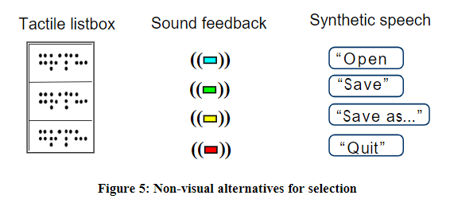
Figura 2: Alternativas no visuales para la selección.

Slide 16
Diseño de la interfaz de usuario para personas con Discapacidades Físicas
Uso de hardware especial
Realizar seguimiento ocular de un dispositivo de seguimiento ocular que registra sus movimientos oculares y un programa de computadora que analiza e interpreta sus movimientos oculares
Seguimiento de la cabeza: hay varios enfoques para el reconocimiento de gestos, empleando una variedad de dispositivos de imagen y seguimiento o dispositivos.
Usar Interfaces cerebrales, para permitir al usuario enviar mensajes de forma voluntaria sin enviarlos a través de las vías de salida normales del cerebro, como el habla, los gestos u otras funciones motoras, permitir al usuario enviar mensajes de forma voluntaria sin enviarlos a través de las vías de salida normales del cerebro, como el habla, los gestos u otras funciones motoras, pero solo utiliza señales biológicas del cerebro.

Slide 17
Herramientas disponibles

Slide 18
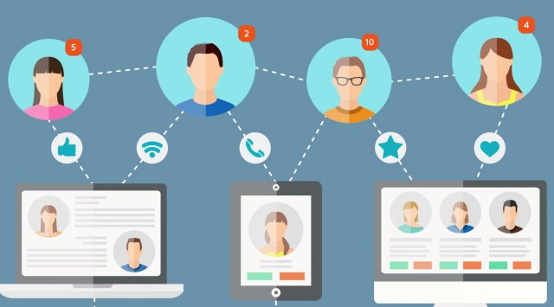
Herramientas
Representan una forma de inteligencia colectiva.
Ya que su funcionamiento se basa, al fin y al cabo, en la suma de las inteligencias individuales de los individuos que interactúan en la red.

Slide 19

Herramientas
Documentos de Google
Es de acceso gratuito, pero requiere la creación de una cuenta de gmail para poder utilizarlo.
Forma parte de Google Drive por lo que dispone de 15 GB de almacenamiento gratis.
Existen suscripciones mensuales.

Slide 20
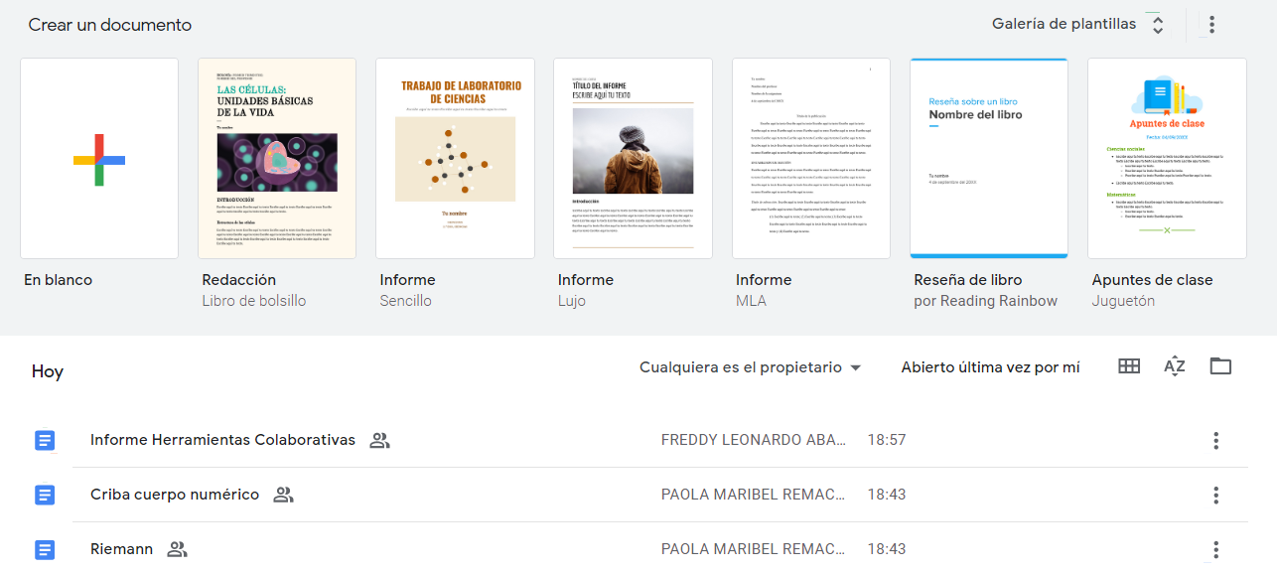

Slide 21
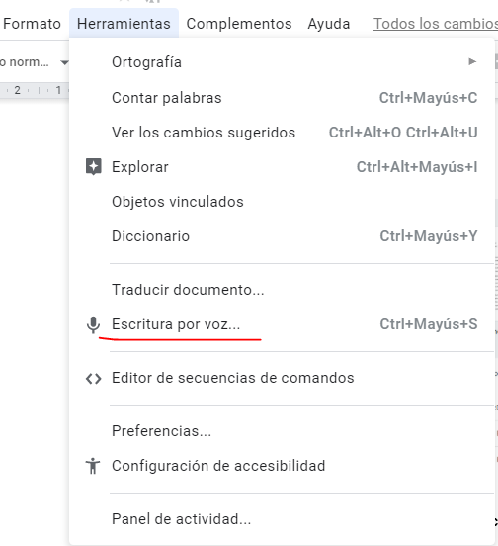
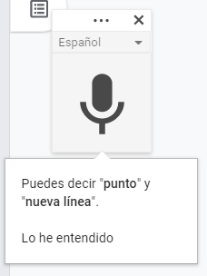
Documentos de Google
Tareas que se pueden realizar para el acceso universal.
Escritura por Voz: Pensaba para personas con problemas de movilidad.

Slide 22
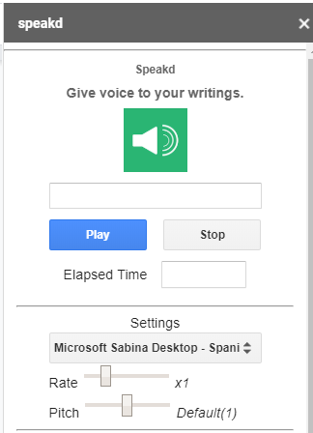
Documentos de Google
Tareas que se pueden realizar para el acceso universal.
2. Lectura por voz: Pensaba para personas con problemas de visión. A través del complemento “speakd”.

Slide 23
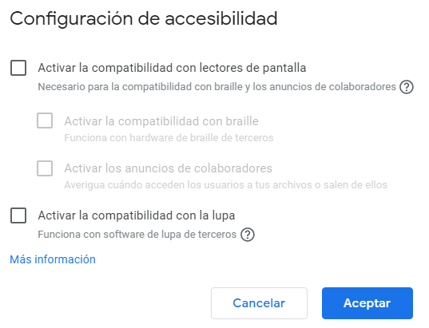
Documentos de Google
Tareas que se pueden realizar para el acceso universal.
3. Accesibilidad: Docs ofrece por defecto algunas opciones por defecto.

Slide 24

Documentos de Google
Video demostrativo

Slide 25
Papers sobre el tema

Slide 26

Entornos de colaboración para el desarrollo de ingeniería distribuida
Modelo para colaboración en entorno virtual distribuido con herramientas informáticas. RV, para permitir interoperabilidad con sistemas CAD.
Se analizan componentes desde un punto de vista técnico, así como con respecto a cuestiones de usabilidad.
Se aborda el problema de proporcionar soporte para el trabajo de ingeniería distribuida que involucra a equipos virtuales.
Notes:
Diseño Asistido por Computador, la aplicación de tecnologías de la información y de la comunicación al proceso de diseño.

Slide 27
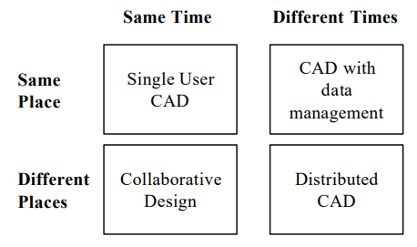
El sistema desarrollado está diseñado para el diseño colaborativo.
Entornos de colaboración, dos temas más importantes son:
Permitir a personas ubicadas en diferentes lugares trabajen juntas en equipos virtuales
Coordinar tareas asignadas a diferentes personas en la organización virtual

Slide 28
Diseño de entornos colaborativos a través de herramientas TICS
TC. Proceso para alcanzar objetivos con herramientas orientadas a TICs.
TC se presenta en ambientes computacionales y su objetivo es facilitar la práctica de Ingeniería Concurrente.
Funciones de usuarios en EC:
Ejecución remota de aplicaciones.
Interacción remota vía espacios virtuales compartidos.
Comunicación.
Trabajo en ambientes colaborativos. Organizado en 3 fases: cooperación, comunicación y coordinación.

Slide 29
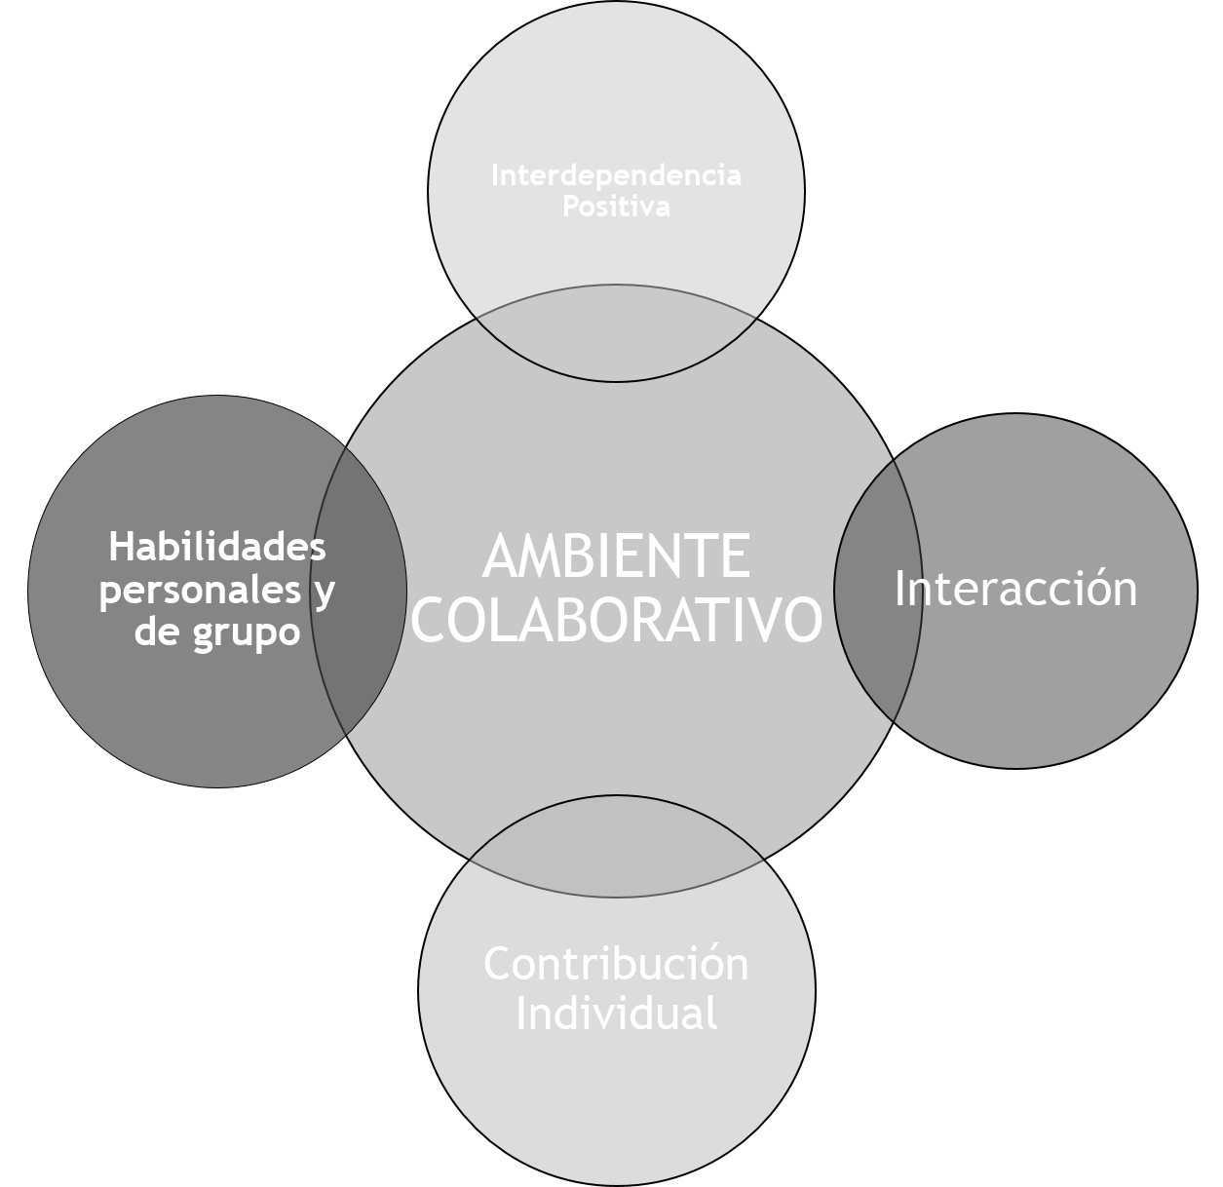
Factores en entornos colaborativos:
Reducción de errores y mayor precisión en procesos
Reducción de costos: optimización o eliminación de recursos.
Integración de áreas y subsistemas del grupo de trabajo.
Actualización y mejoramiento de los servicios
Aceleración en la recopilación de datos.
Notes:
Interdependencia: conjunto de relaciones que se establecen entre diferentes personas, elementos, entidades o variables.

Slide 30
ACE: Arquitectura para entornos colaborativos.
Redes sociales ➝ personas demandan sistemas de alta calidad y rendimiento, gran cantidad de usuarios puedan colaborar entre sí.
Problemas: alto uso de BW, menor interactividad, mayor latencia.
Se presenta arquitectura en EC virtual para superar inconvenientes.
ACE. Arquitectura con infraestructura distribuida que se adapta a entornos con muchos usuarios con contenido multimedia.
Usa varios clústeres de servidores para lograr un rendimiento óptimo.
Se ha probado y se ha encontrado efectiva para un entorno virtual de colaboración
Uso en e-learning.

Slide 31
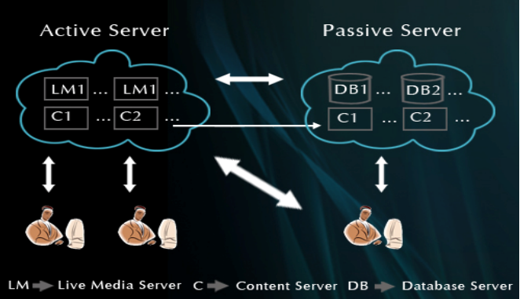
ACE. Base de arquitectura distribuida cliente-servidor.
Clúster activo: servidores de medios en vivo y de contenido, clúster pasivo: servidores de base de datos y de contenido.
Se pueden asignar a usuarios privilegios dependiendo de sus roles:
Maestro
Estudiante
Investigador
Notes:
Servidores pasivos: copia actualizada del contenido multimedia.

Slide 32
Ejemplo de aplicaciones

Slide 33
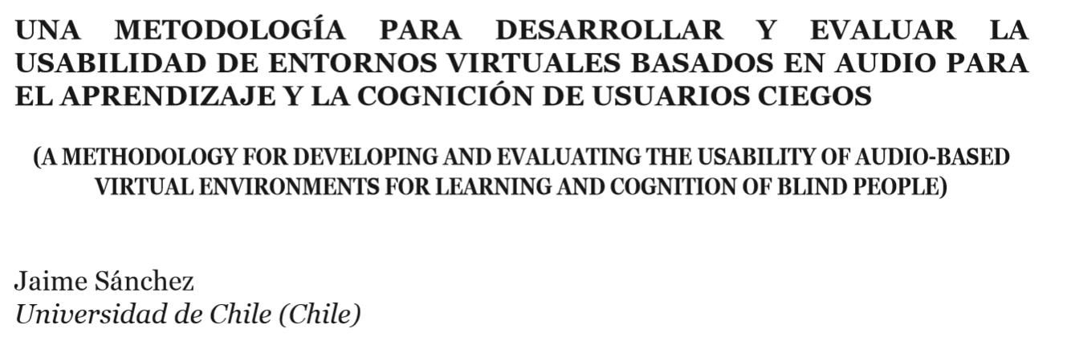

Slide 34
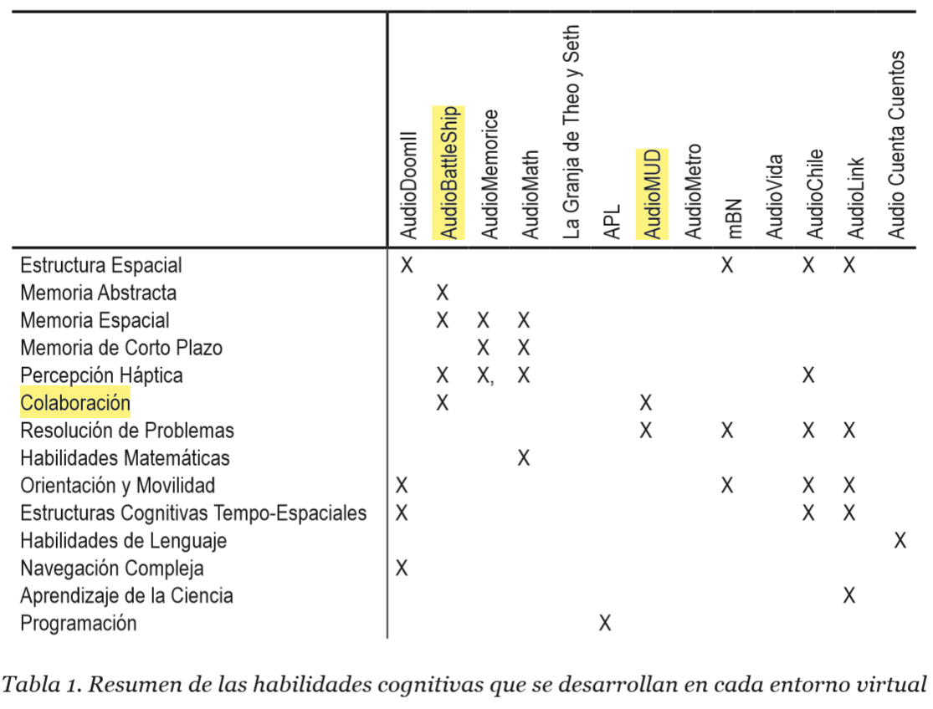

Slide 35
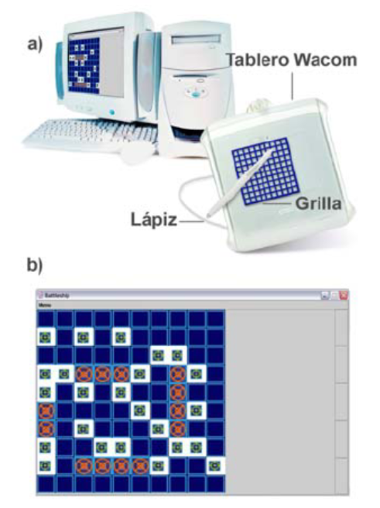
AudioBattleShip
Plataforma de Videojuego.
Basado en un entorno Colaborativo e interactivo.
Utiliza el sonido para dar accesibilidad.
Dos interfaces Gráficas:
Usuarios Videntes.
Usuarios Ciegos.

Slide 36
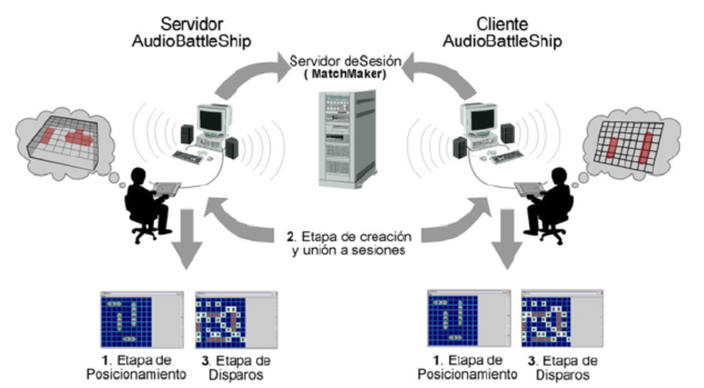
AudioBattleShip - Fases
Posicionamiento Nave.
Crear y unirse a una sesión.
Fase de tiro.

Slide 37
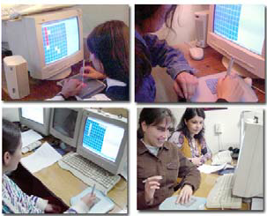
AudioBattleShip

Slide 38
AudioMUD
Entorno virtual basado en el juego de rol MUD (Multi User Dungeon).
AudioMUD provee toda la información de forma verbal por medio de voz sintetizada a través de un motor Text-to-Speech.
Enfoque para el modelamiento de AudioMUD fue el cuerpo humano y la interacción con órganos, estructuras y procesos.
Aspectos colaborativos del juego contemplan:
compartir objetivos comunes
interdependencia positiva.
identificación con los jugadores.

Slide 39
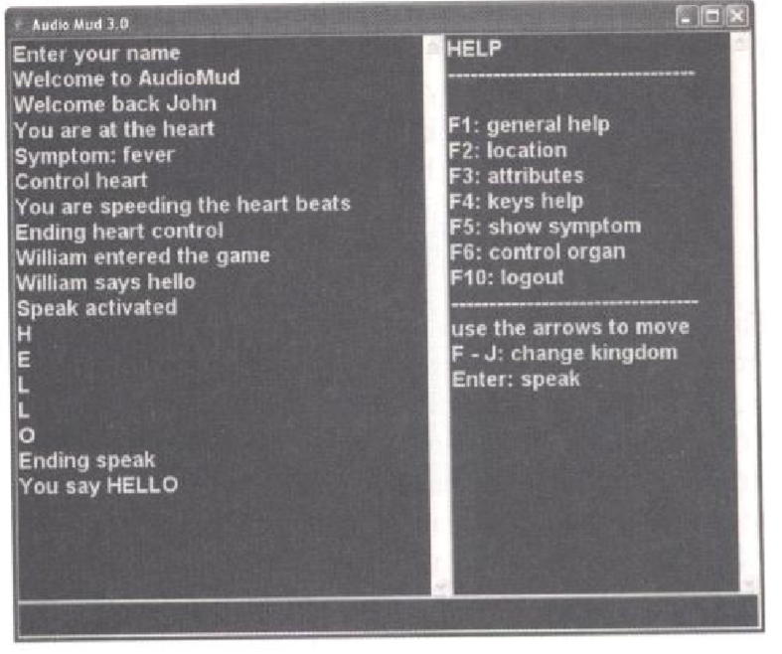
AudioMUD - Modalidad

Slide 40
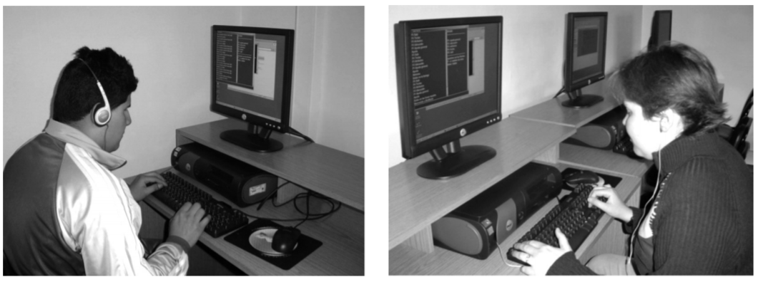
AudioMUD

Slide 41
Google Docs UI
En estudios, se analizó la interacción a través del lector de pantalla (una tecnología de asistencia utilizada por personas con discapacidad visual junto con un sintetizador de voz) con el entorno de Google Docs y se encontraron algunos problemas de accesibilidad y usabilidad.
Inaccesibilidad de algunos elementos interactivos (no elementos HTML estándar (X), con etiquetas anunciadas como texto simple).
Dificultad para orientarse en la interfaz, sin posibilidad de acceder rápidamente a sus funciones principales (como crear o acceder a un documento) o la lista de documentos.

Slide 42
Google Docs UI
Dificultades de Interacción de Google Docs:
Falta del atributo de resumen para la tabla utilizada para la lista de documentos, lo que no permite obtener información útil sobre su contenido.
El menú principal (archivo, edición, vista, etc.) y la barra de herramientas de formato de estilo (tipo o tamaño de fuente, etc.) de la página de edición son inaccesibles; las funciones en negrita, cursiva o subrayadas solo se pueden utilizar a través de atajos

Slide 43
Google Docs UI
Las interfaces modificadas de Google Docs UI mantienen el mismo aspecto que las originales.
Objetivo Principal: es hacer que las mismas interfaces de usuario sean más accesibles y utilizables para todos al preservar el mismo diseño, mostrando cómo una interfaz de usuario puede ser utilizable por todos, incluidos los que interactúan a través del lector de pantalla.

Slide 44
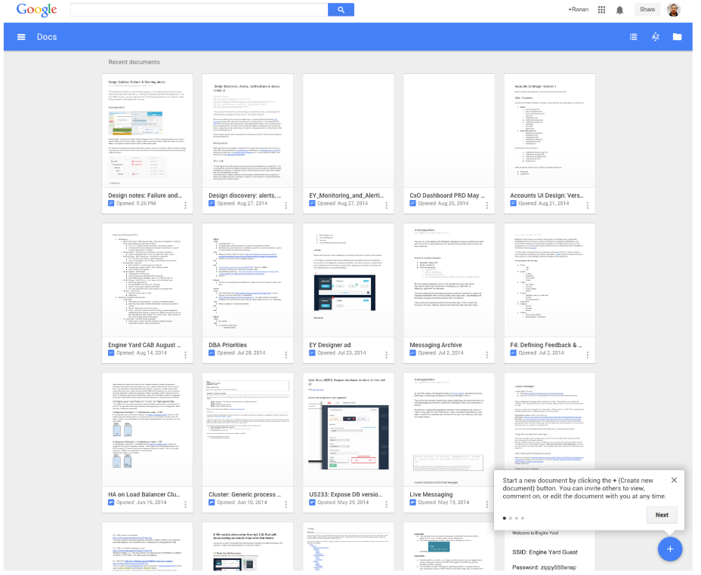
Google Docs UI

Slide 45
MaWEn
MaWEn tiene la intención de apoyar el trabajo colaborativo entre personas ciegas y videntes en una enseñanza convencional.
Personas Videntes: vista gráfica natural.
Personas No Videntes: notación oficial de Braille en uso en su entorno.

Slide 46
Web-based Co-authoring Framework for the Blind (WCFB)
Plataforma basada en la web donde los usuarios con discapacidad visual realizan actividades colaborativas de escritura con las personas que tienen vista.
Usuarios Videntes: aportan información a través de un teclado y un mouse estándar.
Usuarios No Videntes: comandos basados ​​en el habla.
También hay teclas de acceso directo disponibles para interacciones con la aplicación para ambos tipos de usuarios.

Slide 47
Web-based Co-authoring Framework for the Blind (WCFB)
Los usuarios con discapacidades visuales escuchan todas las actividades que ocurren en el documento compartido.
La notificación emergente y los pitidos de sonido están integrados para los usuarios videntes.

Slide 48
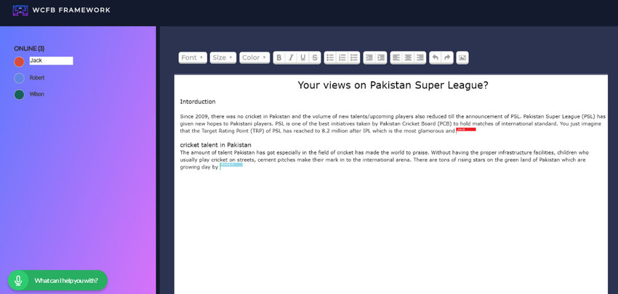
Web-based Co-authoring Framework for the Blind (WCFB)

Slide 49
Conclusiones
El cuidadoso estudio de los problemas de diseño de la interfaz HCI en relación con las necesidades del grupo especial de usuarios es lo que hace que el producto sea exitoso, más allá de lo que la simple funcionalidad podría haber brindado. Cualquier personal médico que revise un sistema de acceso universal para ambientes colaborativos tendrán comentarios positivos dados sus aspectos constructivos y beneficiosos del programa para los pacientes.
El desarrollo de un sistema de este tipo, toma una cantidad considerable de trabajo por parte de los terapeutas para completar este proceso, desde entrevistas iniciales hasta las discusiones durante la fase de prueba beta, y su participación total en el desarrollo de las mejoras. Sin embargo, es una labor necesaria.

Slide 50
Bibliografia
[1] "El diseño de la interacción – Criterios de diseño de la interacción", Xavier Ribes i Guàrdia & Magda Polo Pujadas, Universita de Catalunya [Online]. Available: http://cv.uoc.edu/UOC/a/moduls/90/90_574b/web/main/m5/c4/2.html [Accessed: 09- Jul2019].
[2] “Design for All", CONSTANTINE STEPHANIDIS, The Encyclopedia of Human-Computer Interaction [Online]. Available: https://www.interaction-design.org/literature/book/the-encyclopedia-of-human-computer-interaction-2nd-ed/design-4-all [Accessed: 09- Jul2019].
[3] "User interface design for people with special needs", Rhaf Alloush, Shamra sy [Online]. Available: https://es.slideshare.net/RhafAlloush/user-interface-design-for-people-with-special-needs [Accessed: 09- Jul2019].
[4] "Universal accessibility in HCI: Process-oriented design guidelinesand tool requirements", C. Stephanidis, D. Akoumianakis, M. Sfyrakis, and A. Paramythis, Institute of Computer Science (ICS) [Online]. Available: http://ui4all.ics.forth.gr/UI4ALL-98/stephanidis1.pdf [Accessed: 09- Jul2019].

